Slide 1
Pruebas de api y angular
Stiven Torres y Juan Casadiego

Slide 2
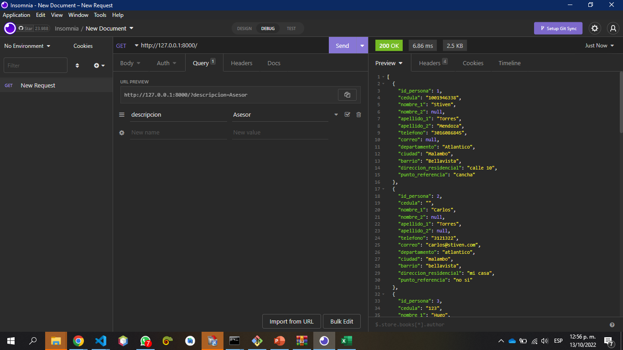
Mostrar las Personas

Slide 3
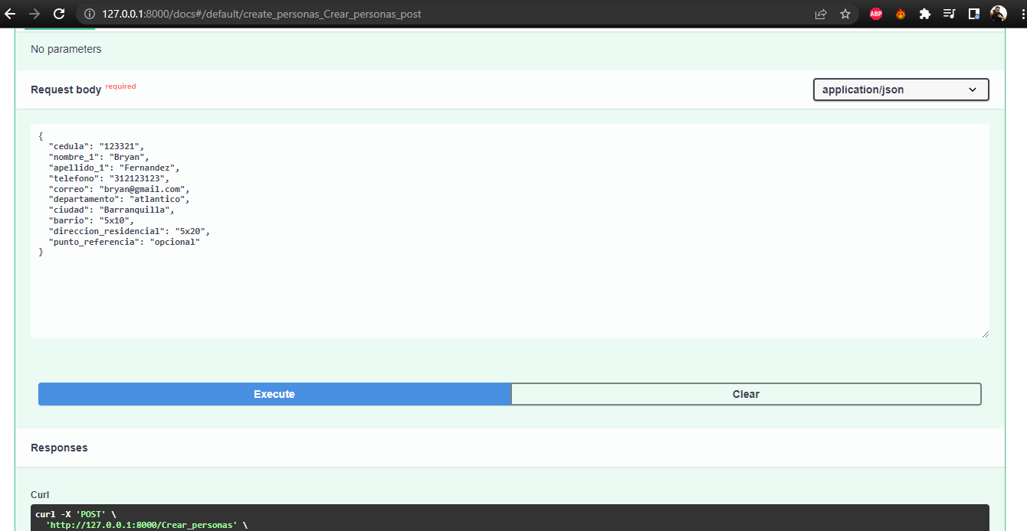
Insertar personas

Slide 4
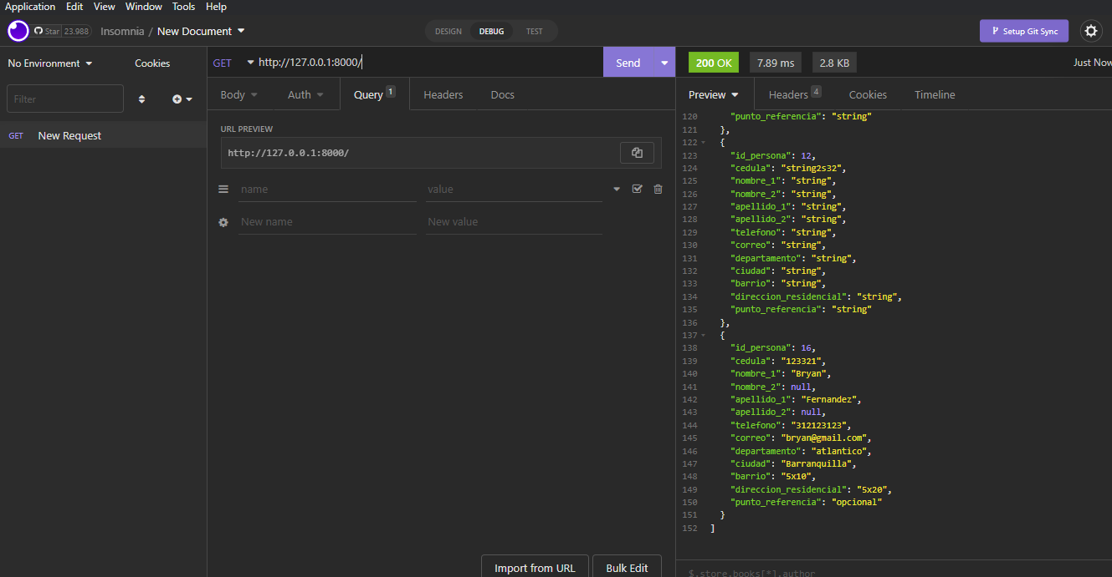
Insertar personas – aquí se muestra la persona insertada (prueba id 16)

Slide 5
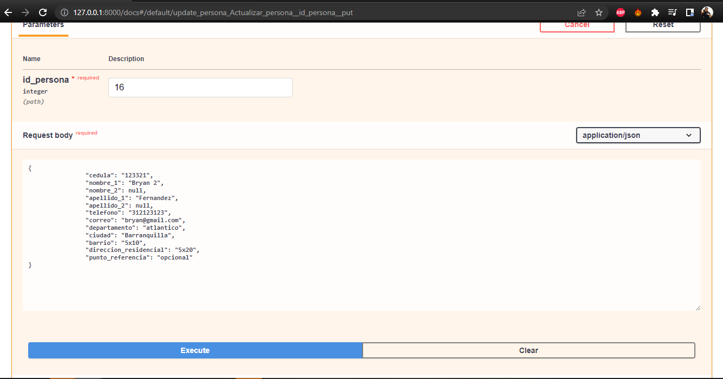
Actualizar personas

Slide 6
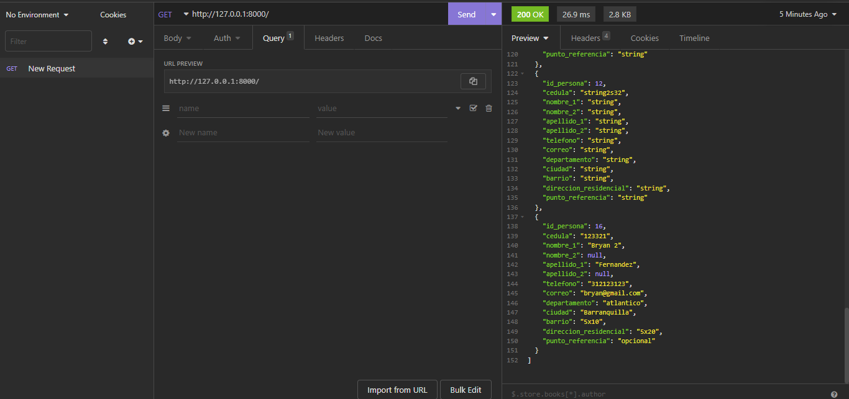
Actualizar personas – aquí se muestra la persona actualizada (prueba id 16)

Slide 7
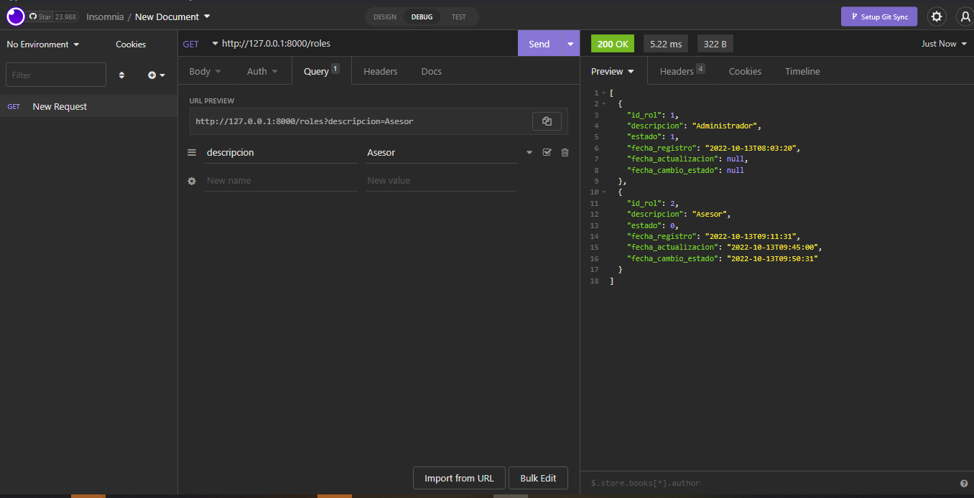
Aquí se muestra los roles

Slide 8
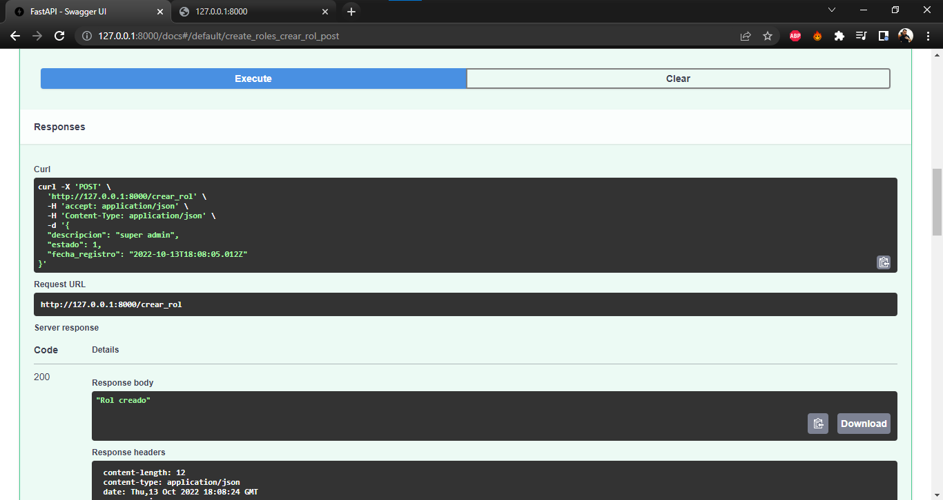
Insertar rol

Slide 9
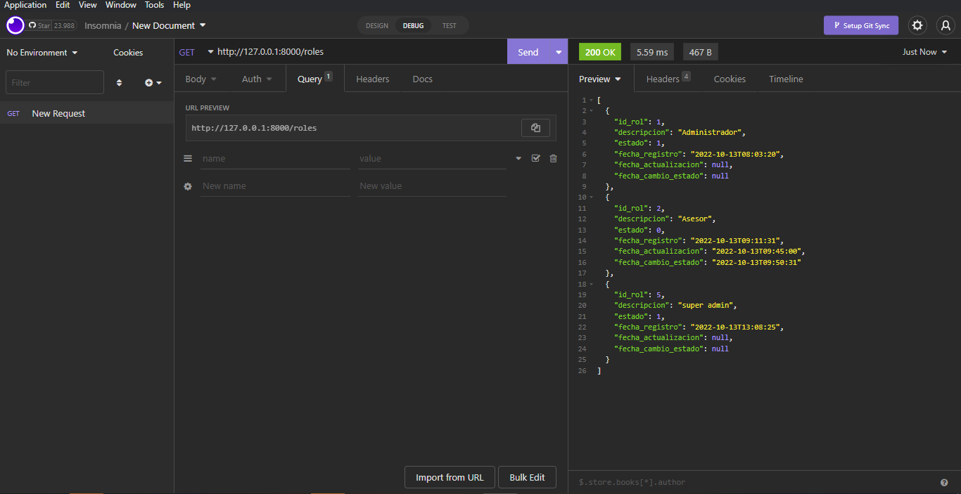
Mostrar rol insertado

Slide 10
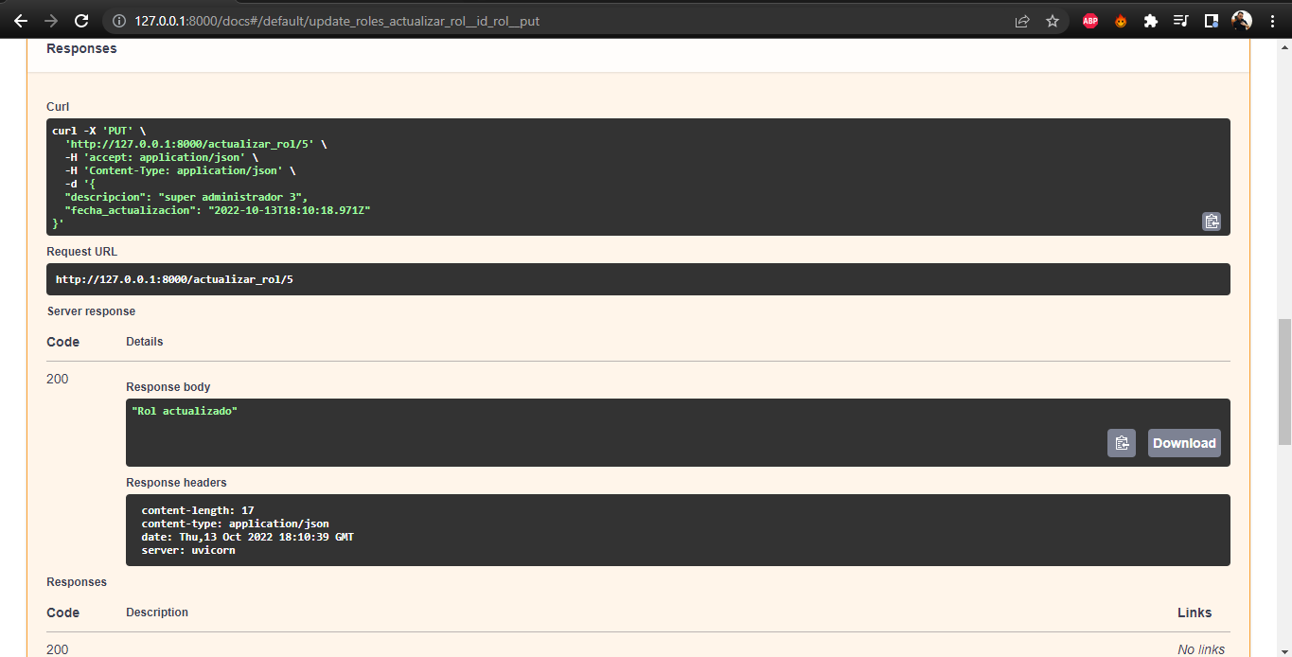
Actualizar rol

Slide 11
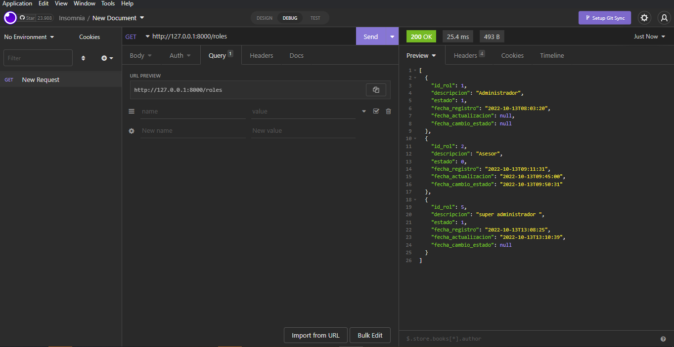
Mostrar rol actualizado

Slide 12
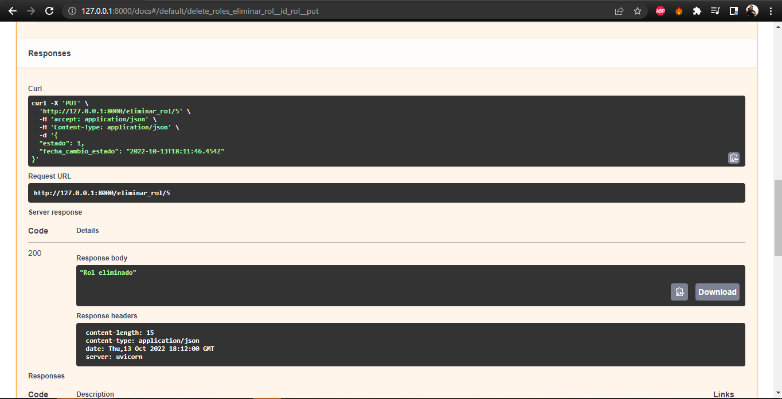
Eliminar rol – en este caso, el rol solo se cambia el estado a 0

Slide 13
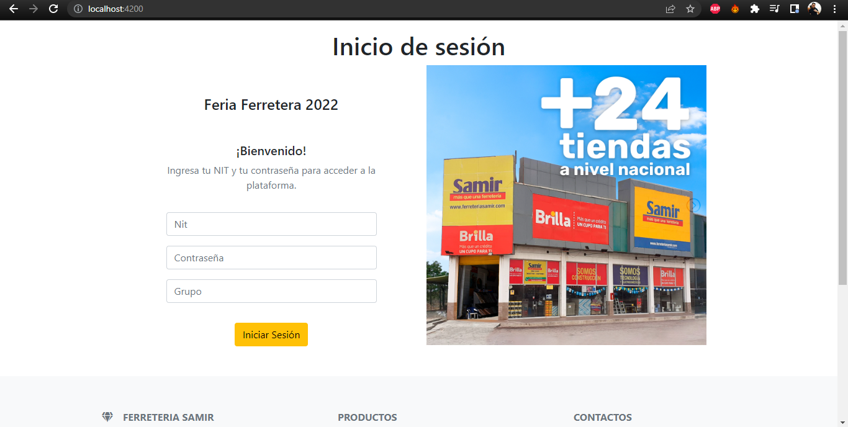
Angular – Inicio de sesión

Slide 14
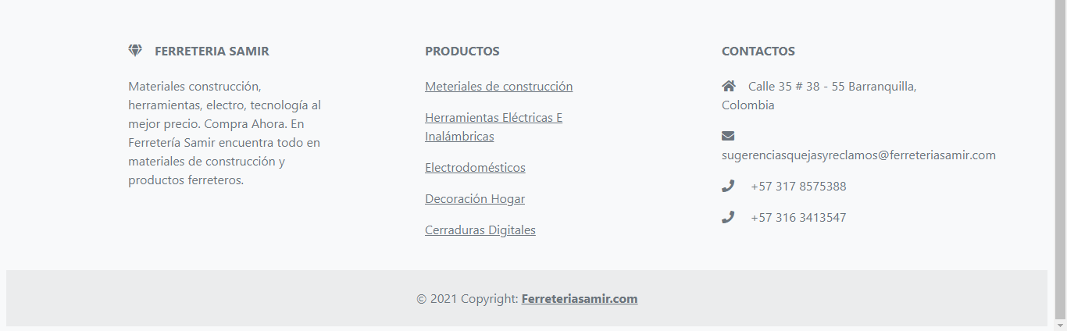
Angular – Footer

